Slide 1
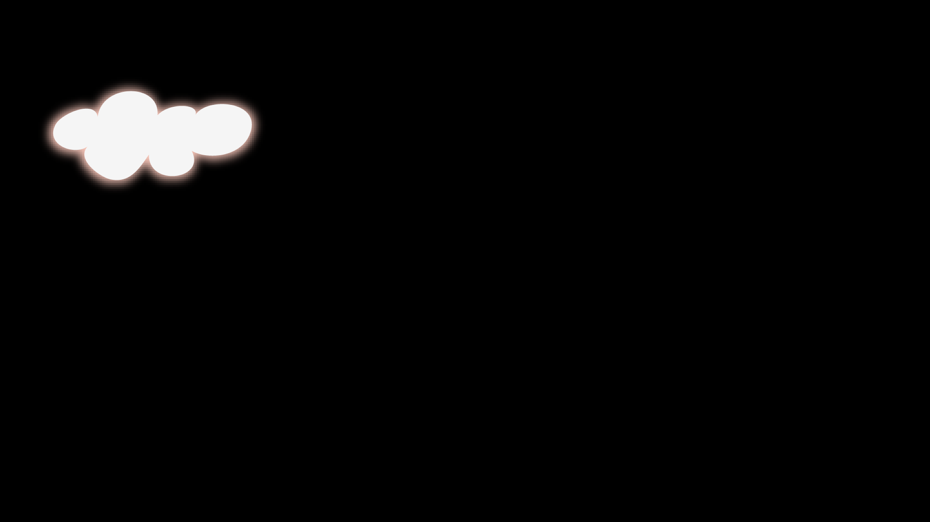







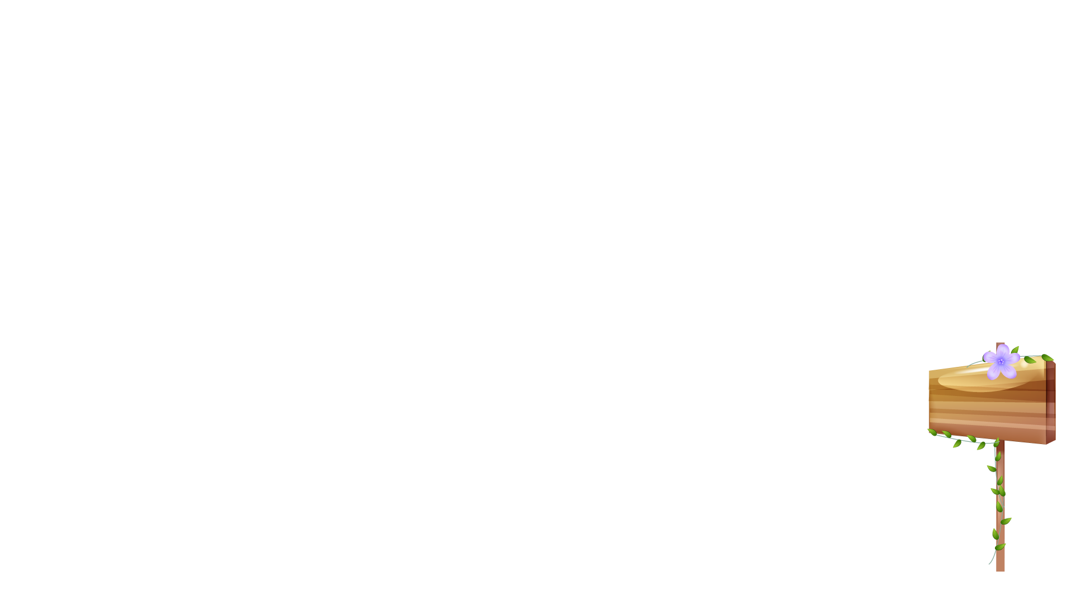


Chào mừng các em đến với tiết học Mĩ thuật
Lớp 3

Slide 2

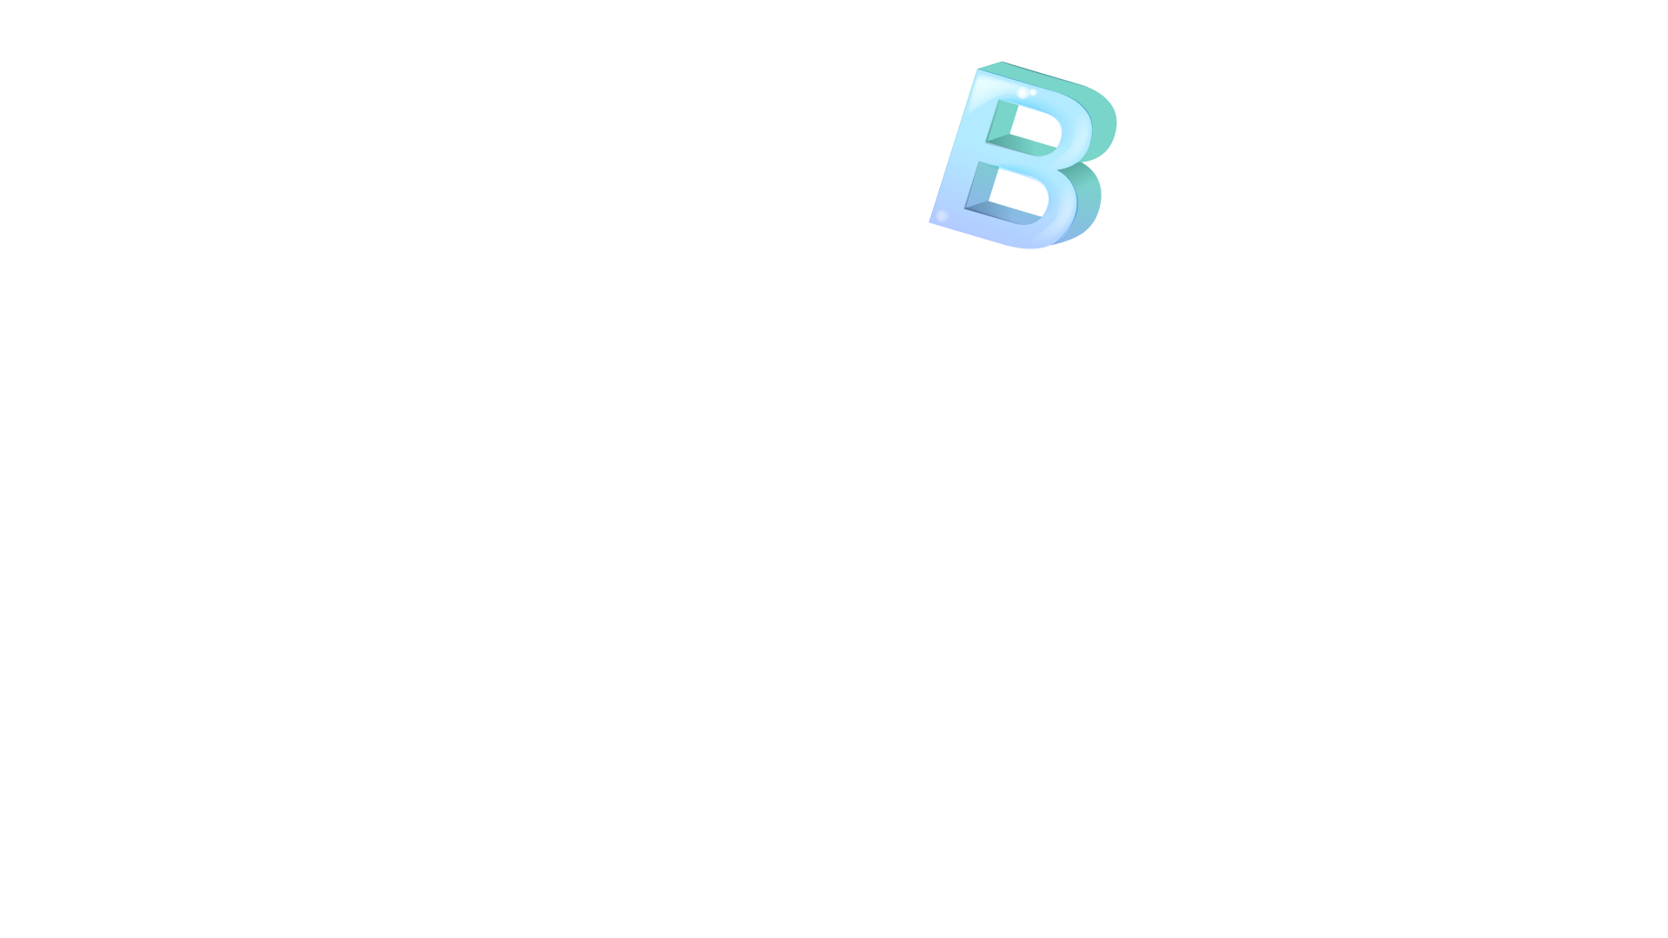
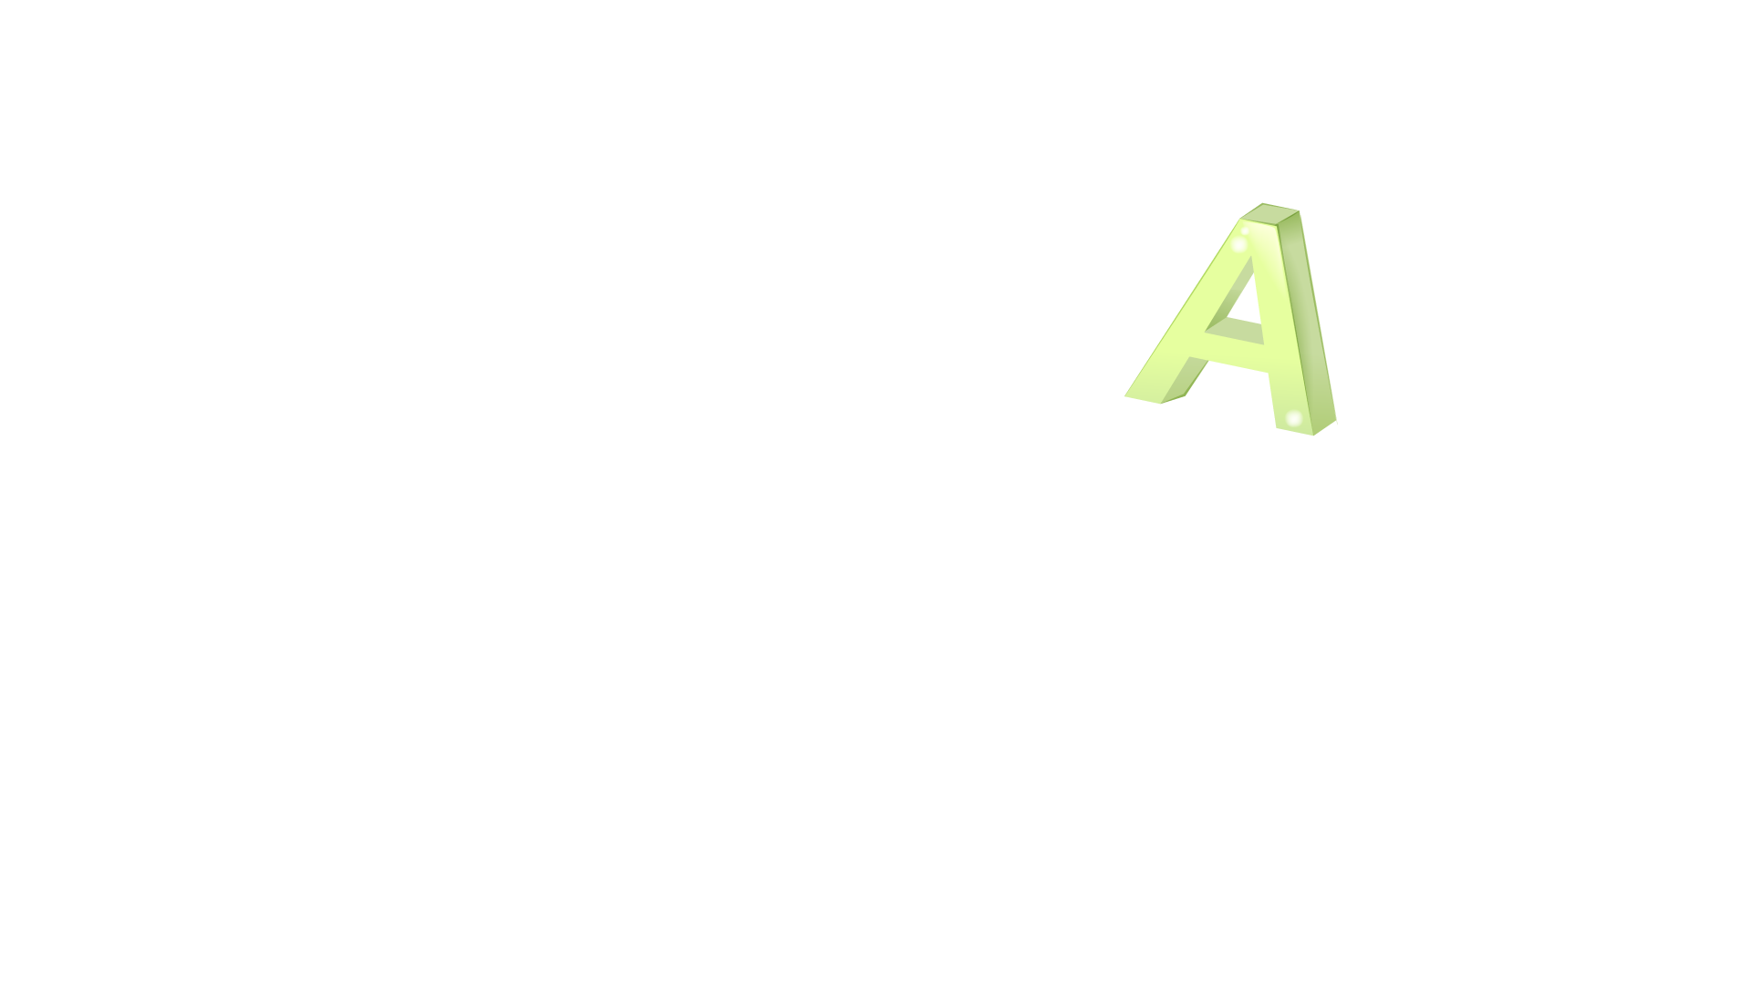
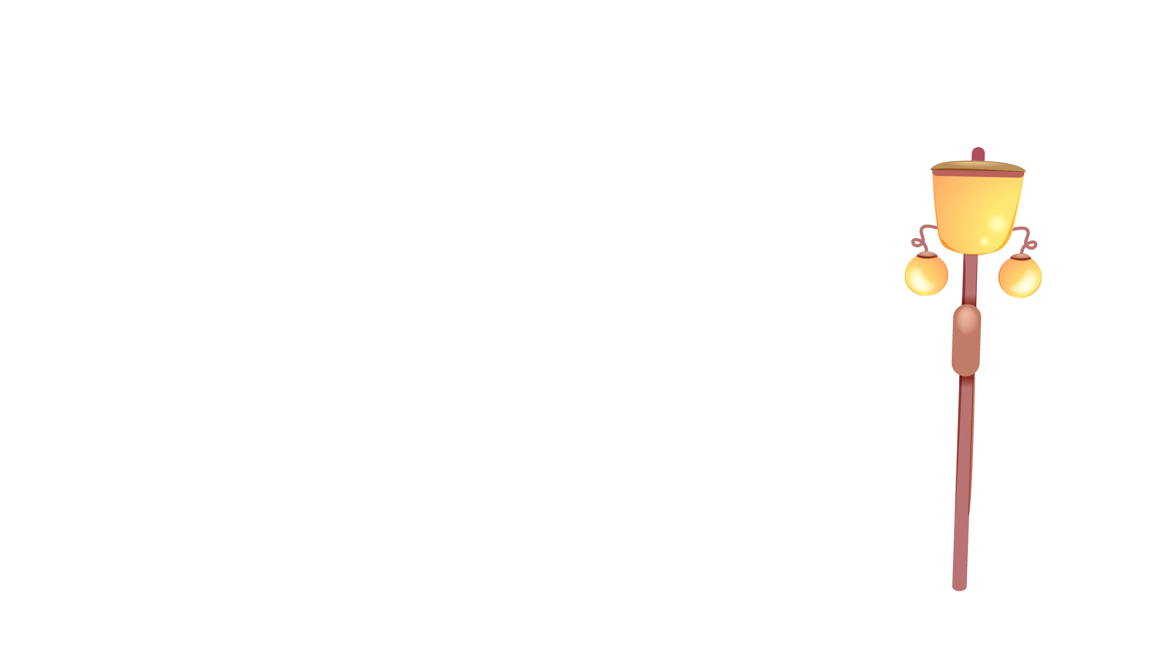
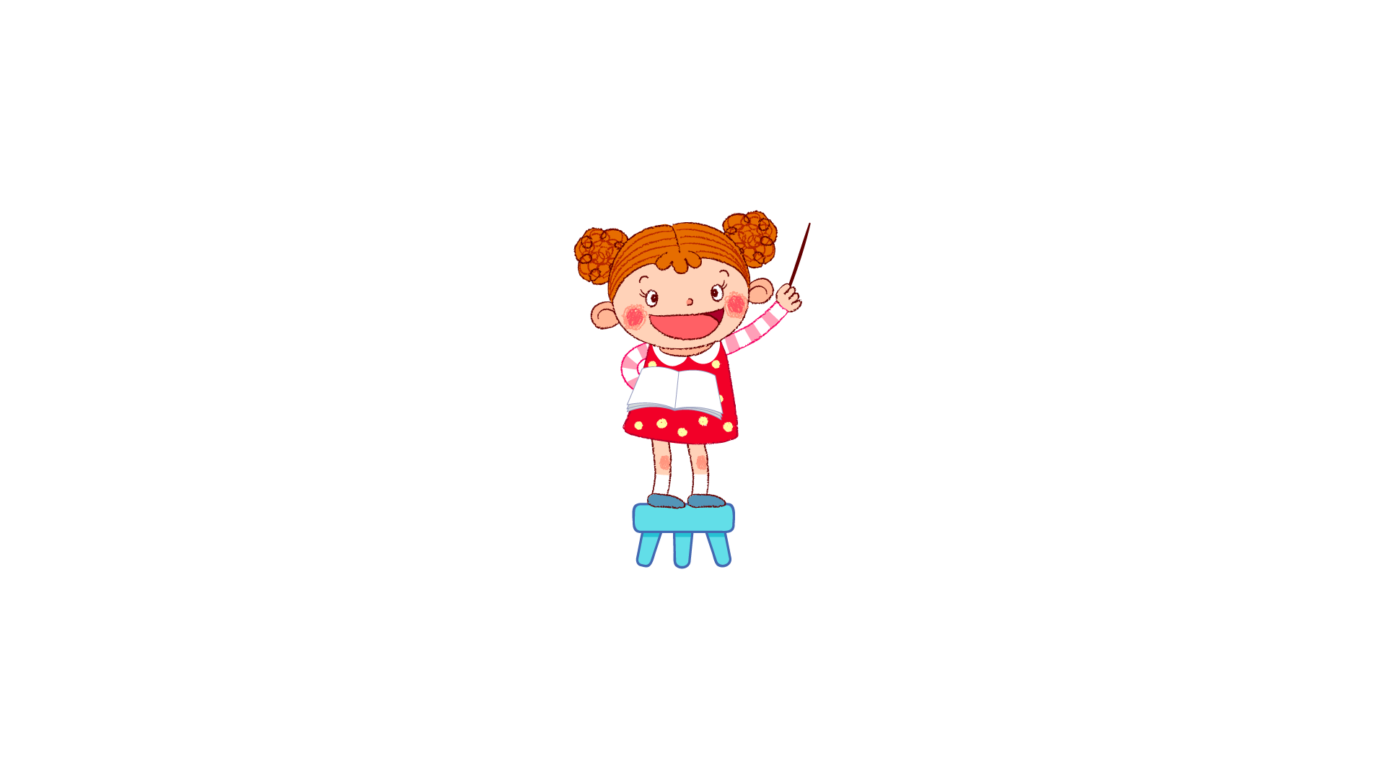
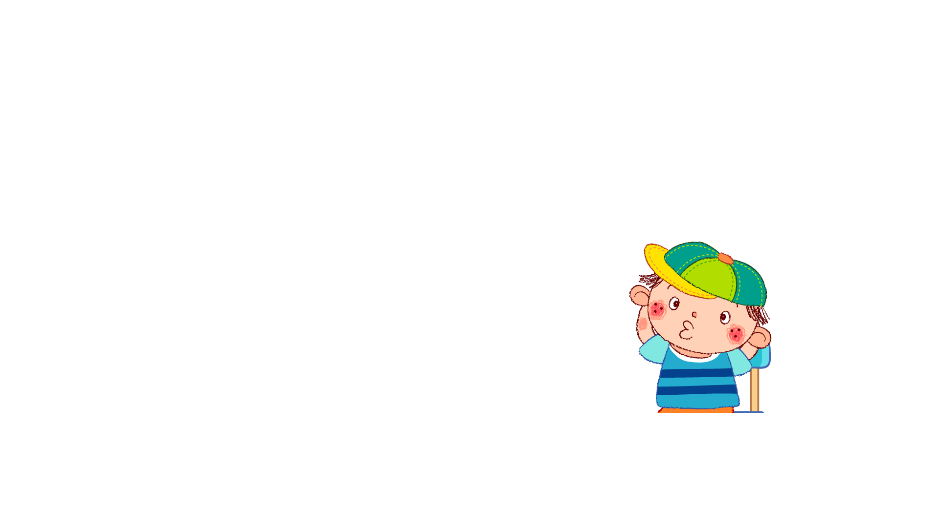
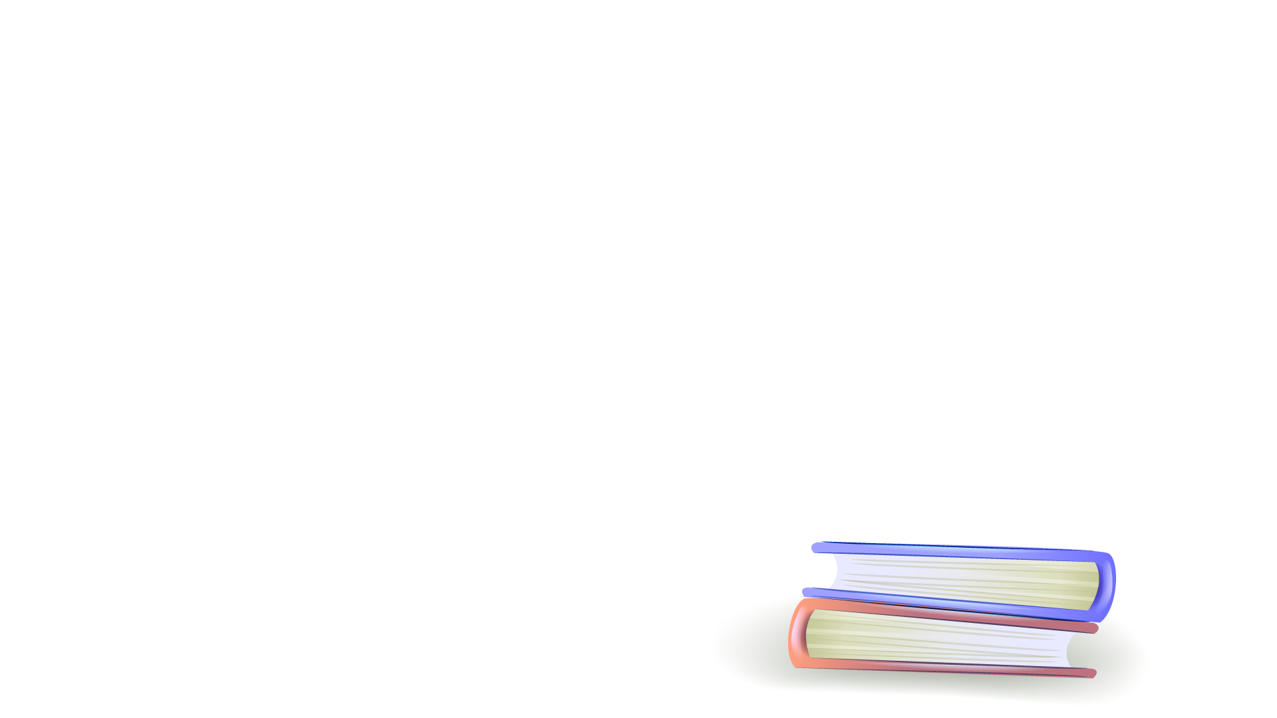
CHỦ ĐỀ 10
AN TOÀN GIAO THÔNG ( TIẾT 1)

Slide 3
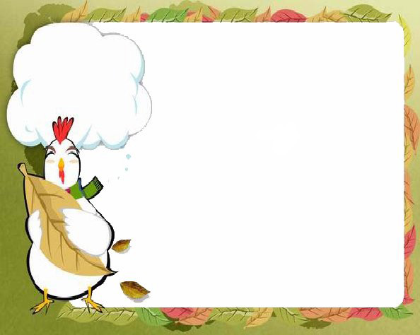
Kiểm tra
dụng cụ
học vẽ
1/ Giấy vẽ
2/ Màu vẽ( màu nước, màu dạ, sáp màu...)
3/ Bút vẽ, chì, tẩy....

Slide 4
Khởi động

Slide 5
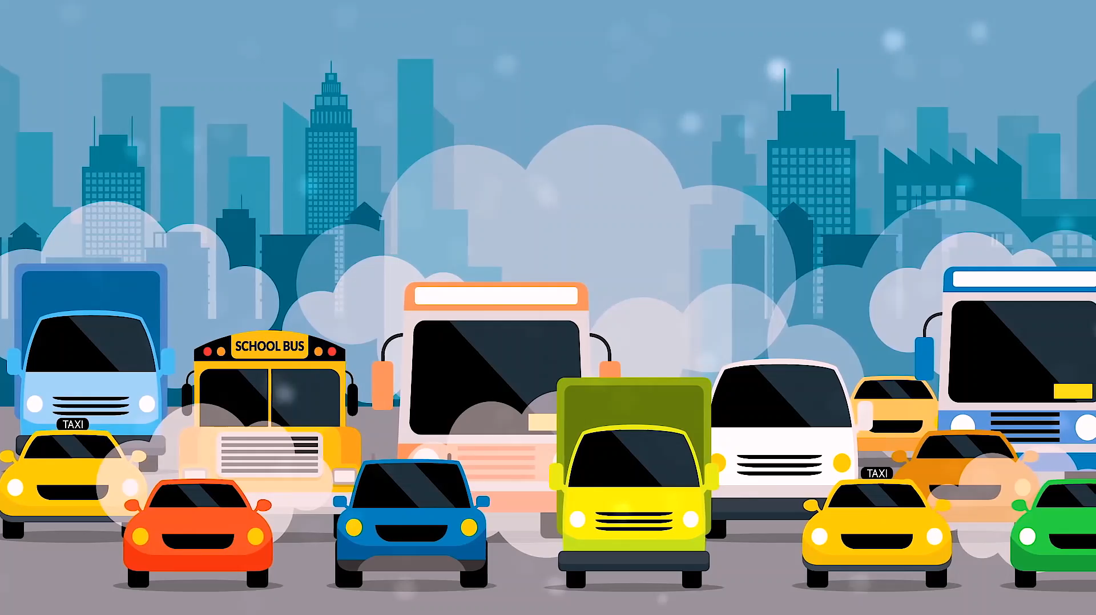

Slide 6



Yêu cầu cần đạt:
- Biết cách sử dụng hình, màu, khối để thể hiện sản phẩm mĩ thuật về chủ đề.
- Biết trang trí vật dụng liên quan đến chủ đề với nhiều hình thức khác nhau.

Slide 7

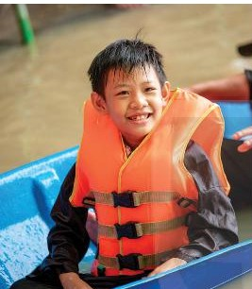
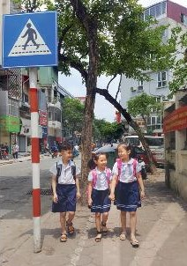
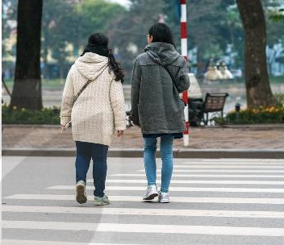
Hoạt động : Quan sát
Một số quy định khi tham gia giao thông

Slide 8
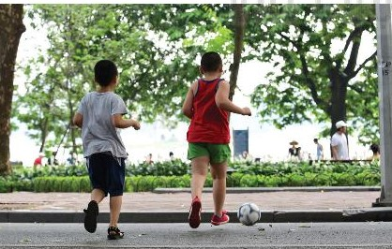
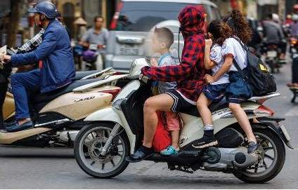
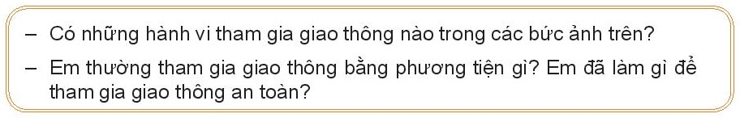
Hoạt động : Quan sát
Một số hành vi không đúng khi tham gia giao thông

Slide 9
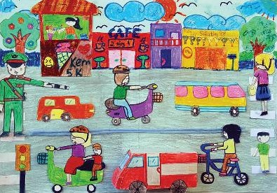
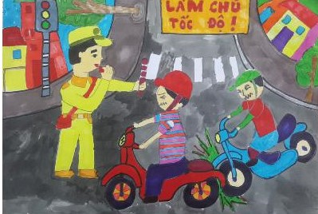
Hoạt động : Quan sát
Sản phẩm mĩ thuật thể hiện về chủ đề An toàn giao thông

Slide 10
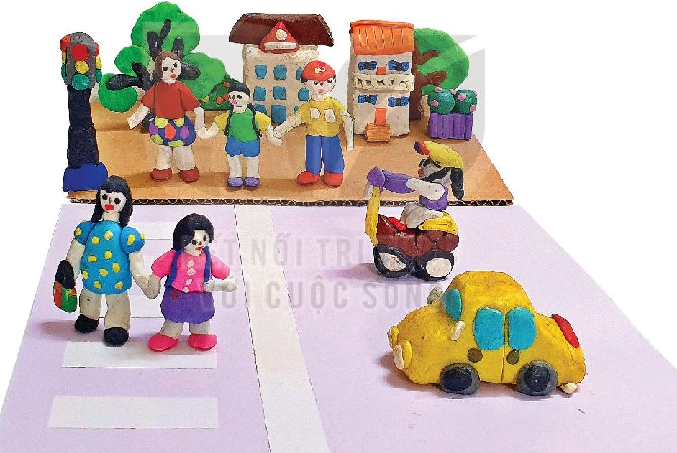
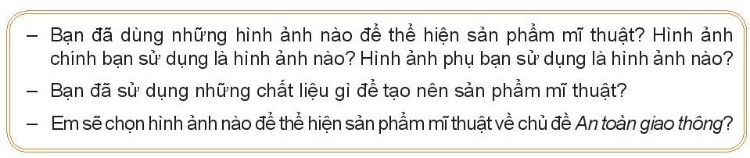
Hoạt động : Quan sát
Sản phẩm mĩ thuật thể hiện về chủ đề An toàn giao thông

Slide 11
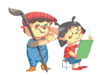
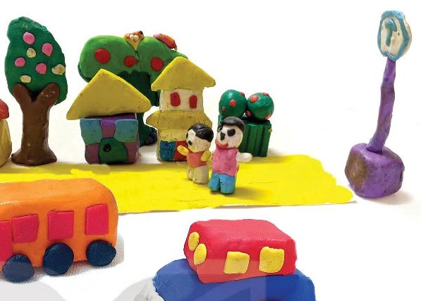
Sản phẩm của học sinh

Slide 12
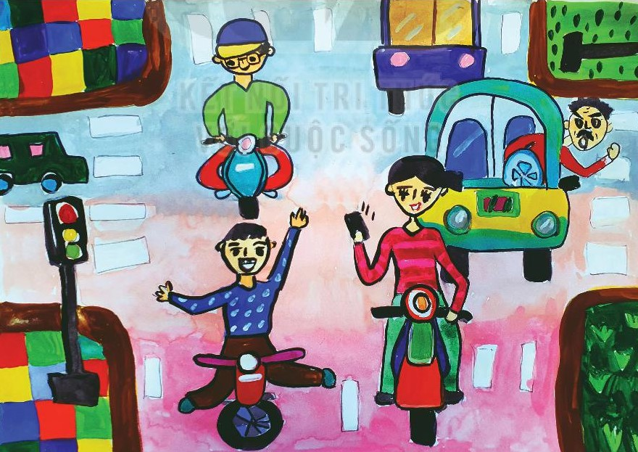
Sản phẩm của học sinh

Slide 13
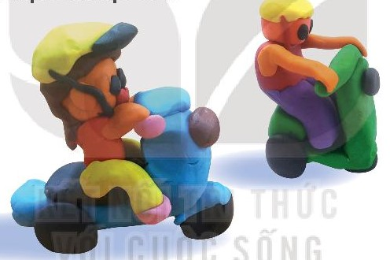
Sản phẩm của học sinh
Hoạt động : Thể hiện

Slide 14
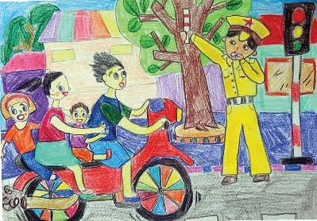
Sản phẩm của học sinh
Hoạt động : Thể hiện

Slide 15
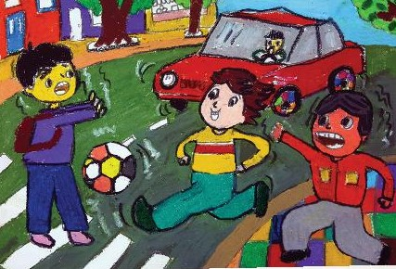
Sản phẩm của học sinh
Hoạt động : Thể hiện

Slide 16
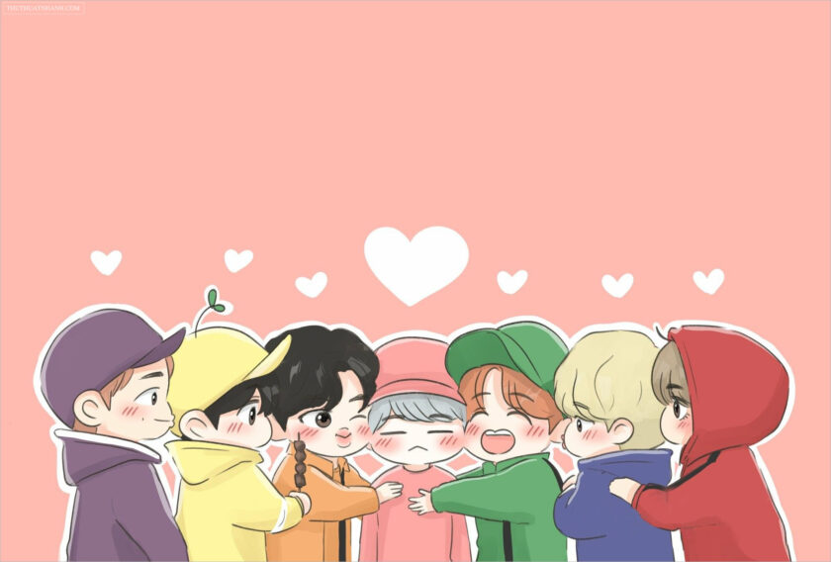
BÀI HỌC ĐẾN ĐÂY LÀ KẾT THÚC
Chúc các em một ngày vui.

